Slide 1
Флотоводец Адмирал Н.Г.Кузнецов
Проект подготовили ученики ГОУ СОШ №1965 ЮВАО г.Москвы
Османов Руслан Раушанович 8 «Б» класс
Османова Динара Раушановна 7 «Б» класс
Руководитель проекта : учитель истории Кицель Татьяна Петровна.
.

Slide 2
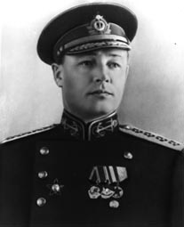
Биография
Родился в д. Медведки Архангельской губернии в крестьянской семье. Трудиться начал с одиннадцати лет после смерти отца. В пятнадцать лет в 1919 г. Добровольно вступил в Северо-Двинскую военную флотилию.
Окончил с отличием военно-морское училище в 1926 г. и военно-морскую академию в 1932 г. С августа 1936 г. по июль 1937 г. работал в Испании в качестве Военно-морского атташе.
Родился 11 (24) июля 1904

Slide 3
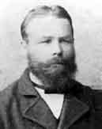
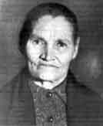
Отец - Герасим Федорович Кузнецов (ок. 1867-1915), государственный (казенный) крестьянин православного исповедания.
Мать - Анна Ивановна Кузнецова (1872-1952), крестьянка православного исповедания.

Slide 4
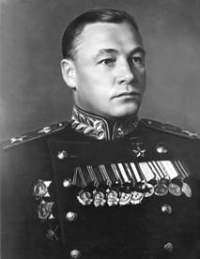
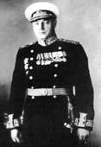
Участник
Гражданской войны, Гражданской войны в Испании, боев с японцами на Дальнем Востоке у о. Хасан в 1938 г., Советско-финляндской войны, Великой Отечественной войны, войны с Японией.

Slide 5
Образование
Церковно-приходская школа (1912-1915).
Школа в г. Котласе (1916).
Подготовительная школа при военно-морском училище в г. Петрограде (1920-1922).
Военно-морское училище (им. М.В. Фрунзе с 1925) в г. Петрограде (Ленинграде) (1922-1926).
Военно-морская академия (командный факультет) в г. Ленинграде (1929-1932)

Slide 6
Хронология
1904 г.
24 (11) июля – родился Н.Г.Кузнецов.
С 1912 – 1915 гг. – учился в Церковно-приходской школе.
1920 г.
21 февраля – освобожден Архангельск.
1921 г. – вступил в комсомол.
1925 г. Принят в члены ВКП.
1928 г. – поход в Стамбул.
1929 г.
26 июля – поход в Сочи.

Slide 7
1932 г.
4 мая – закончил академию с отличием.
1933 г.
Кампания 1933 г. – совершает длительные походы в Грецию, Турцию, Италию.
Осень 1933 г. – осенние флотские учения.
1934 г.
Осень – награжден орденом “Знак Почета” за успешные летние учения крейсера “ Червона Украина”
1937 г.
3 января – награжден орденом Ленина “За активное участие в национально-революционной войне в Испании.
1941 г.
Январь – награжден боевой винтовкой.
1941 – 1945 г. Великая отечественная война

Slide 8
1967 г.
27 декабря – награжден медалью “50 лет Вооруженных Сил СССР”
1968 г.
19 февраля – награжден медалью “За вашу и нашу свободу”
1972 г.
Лето – награжден монгольским орденом “За боевые заслуги”
1974 г. – смерть Н.Г.Кузнецова

Slide 9
Плавание во флоте на боевых кораблях
Дата | Корабль, флот | Должность
1924 г. | Крейсер “Аврора” | Курсант
1925 г. | Канонерская лодка “Красное знамя”, МСМБ | Курсант
1928 г. | Крейсер “Червона Украина” МСЧМ | Старший вахтенный начальник
1932 – 1933 г. | Крейсер “Красный Кавказ” МСЧМ | Старший помощник командира крейсера
1937 – 1939 г. | Плавание на кораблях Тихоокеанского флота (ТОФ) | Заместитель Командующего, с 1938 – Командующий флотом

Slide 10
Количество

Slide 11
Человек несгибаемой воли Ю.А.Пантелеев
“Удивительно хорошее произвел на меня он впечатление… довольно скромен и очень деловой, симпатичен и очень высокого роста, разбирается во всем до деталей, совсем не так, как другие. Вот увидите этот пойдет далеко.” “Из него выйдет толк”, - добавил М.В.Орлов.

Slide 12
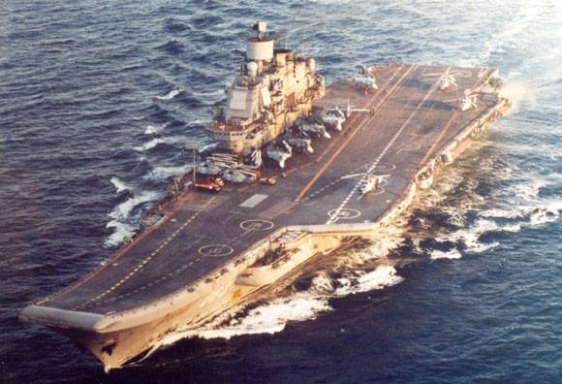
Великая Отечественная война 1941-1945
Во время войны Кузнецов оперативно и энергично руководил флотом, координируя его действия с операциями прочих Вооружённых Сил. Был членом Ставки Верховного Главнокомандования, постоянно выезжал на корабли и фронты. Флот предотвратил вторжение на Кавказ с моря. Большую роль в противодействии противнику сыграли морская авиация и подводный флот. ВМФ сопровождал конвои с ленд-лизом и оказывал помощь союзникам. Значительная роль уделялась морскому образованию и учёту опыта войны.
ТАКР « Адмирал Кузнецов»

Slide 13
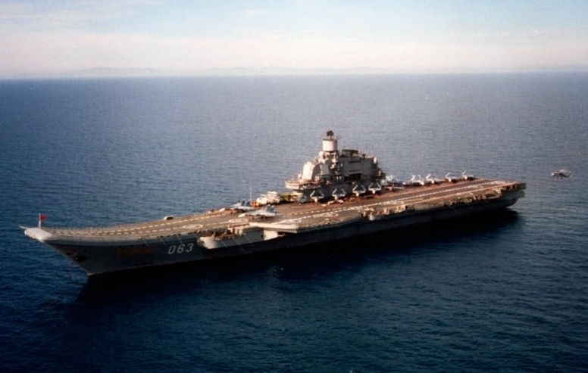
ТАКР «Адмирал флота Советского Союза Кузнецов»
«Адмирал флота Советского Союза Кузнецов» — тяжёлый авиа несущий крейсер проекта 1143.5, единственный в составе ВМФ России в своём классе. Предназначен для поражения крупных надводных целей, защиты морских соединений от атак вероятного противника.
Длина — 305,0 м
Длина по ватерлинии — 270 метров
Ширина наибольшая — 72 метра
Ширина по ватерлинии — 35,0 м
Осадка — 10,0 м
Стандартное водоизмещение — 43 тыс. тонн
Полное водоизмещение — 55 тыс. тонн
Максимальное водоизмещение — 58,6 тыс. тонн

Slide 14
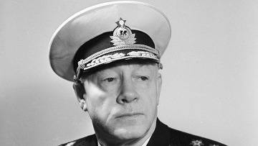
Еще жив дух Адмирала. Еще зовут его яркая личность и его великое служение своей Родине. Минует время, а память о нем пусть позовет в плавание новых мальчишек, мечтающих увидеть океаны и моря, города и страны, послужить своему Отечеству. Минуют годы и на мостики военных кораблей флотов Великой морской державы – России – взойдут лучшие молодые командиры всех морей мира.
Кузнецов Николай Герасимович

Slide 15
Спасибо за внимание

